Slide 1
Samee Qaraar Sanadka cusub ah oo aad u lugeyneysid Iskuulka/dugsiga!
mnsaferoutestoschool.org
Samee Qaraar sanadka cusub ah oo aad u lugeyneysid Iskuulka
mnsaferoutestoschool.org

Slide 2
Gacaliye [NAME OF SCHOOL] waalidka/masuulka:
Ugu biloow caruurtaada sanadka cusub bilaaw barakeysan adiga oo bilaabaya caado cusub oo caafimaad qab la xiriirta!
Arbacada, Febraayo 5 waa Maalinta u Lugeynta Iskuulka ee Xiliga Jiilaalka(Winter), oo ah dhacdo caalami ah oo sanadle ah oo ku dhiirigelisa carruurta inay u lugeeyaan iskuulka.
Iskuulka oo lugeeyo ama baaskiil/bushkaleeti loogu aado si joogto ah waxaa laga helaa faa'iidooyin caafimaad waxayna ka caawisaa carruurta inay iskuulka diirada saaraan.
Ka hel macluumaad dheeri ah oo ku saabasan dhaqdhaqaaqyada/howlaha Maalinta u Lugeynta Iskuulka ee Xiliga Jiilaalka(Winter) [NAME OF SCHOOL] adiga oo kala xiriiraya [NAME] lambarka [PHONE NUMBER] ama email ugu diraya [EMAIL].
Ina keena oo aan dhammaanteen wada lugeyno!
P.S. Waxaa kale la heli karaa fursado shaqo iskaa wax u qabso ah Maalinta u Lugeynta Iskuulka ee Xiliga Jiilaalka(Winter) La xiriir [NAME] wixii macluumaad dheeriya ah.
Gacaliye [NAME OF SCHOOL] waalidka/masuulka:
Ugu biloow caruurtaada sanadka cusub bilaaw barakeysan adiga oo bilaabaya caado cusub oo caafimaad qab la xiriirta!
Arbacada, Febraayo 5 waa Maalinta u Lugeynta Iskuulka ee Xiliga Jiilaalka(Winter), oo ah dhacdo caalami ah oo sanadle ah oo ku dhiirigelisa carruurta inay u lugeeyaan iskuulka.
Iskuulka oo lugeeyo ama baaskiil/bushkaleeti loogu aado si joogto ah waxaa laga helaa faa'iidooyin caafimaad waxayna ka caawisaa carruurta inay iskuulka diirada saaraan.
Ka hel macluumaad dheeri ah oo ku saabasan dhaqdhaqaaqyada/howlaha Maalinta u Lugeynta Iskuulka ee Xiliga Jiilaalka(Winter) [NAME OF SCHOOL] adiga oo kala xiriiraya [NAME] lambarka [PHONE NUMBER] ama email ugu diraya [EMAIL].
Ina keena oo aan dhammaanteen wada lugeyno!
P.S. Waxaa kale la heli karaa fursado shaqo iskaa wax u qabso ah Maalinta u Lugeynta Iskuulka ee Xiliga Jiilaalka(Winter) La xiriir [NAME] wixii macluumaad dheeriya ah.

Slide 3
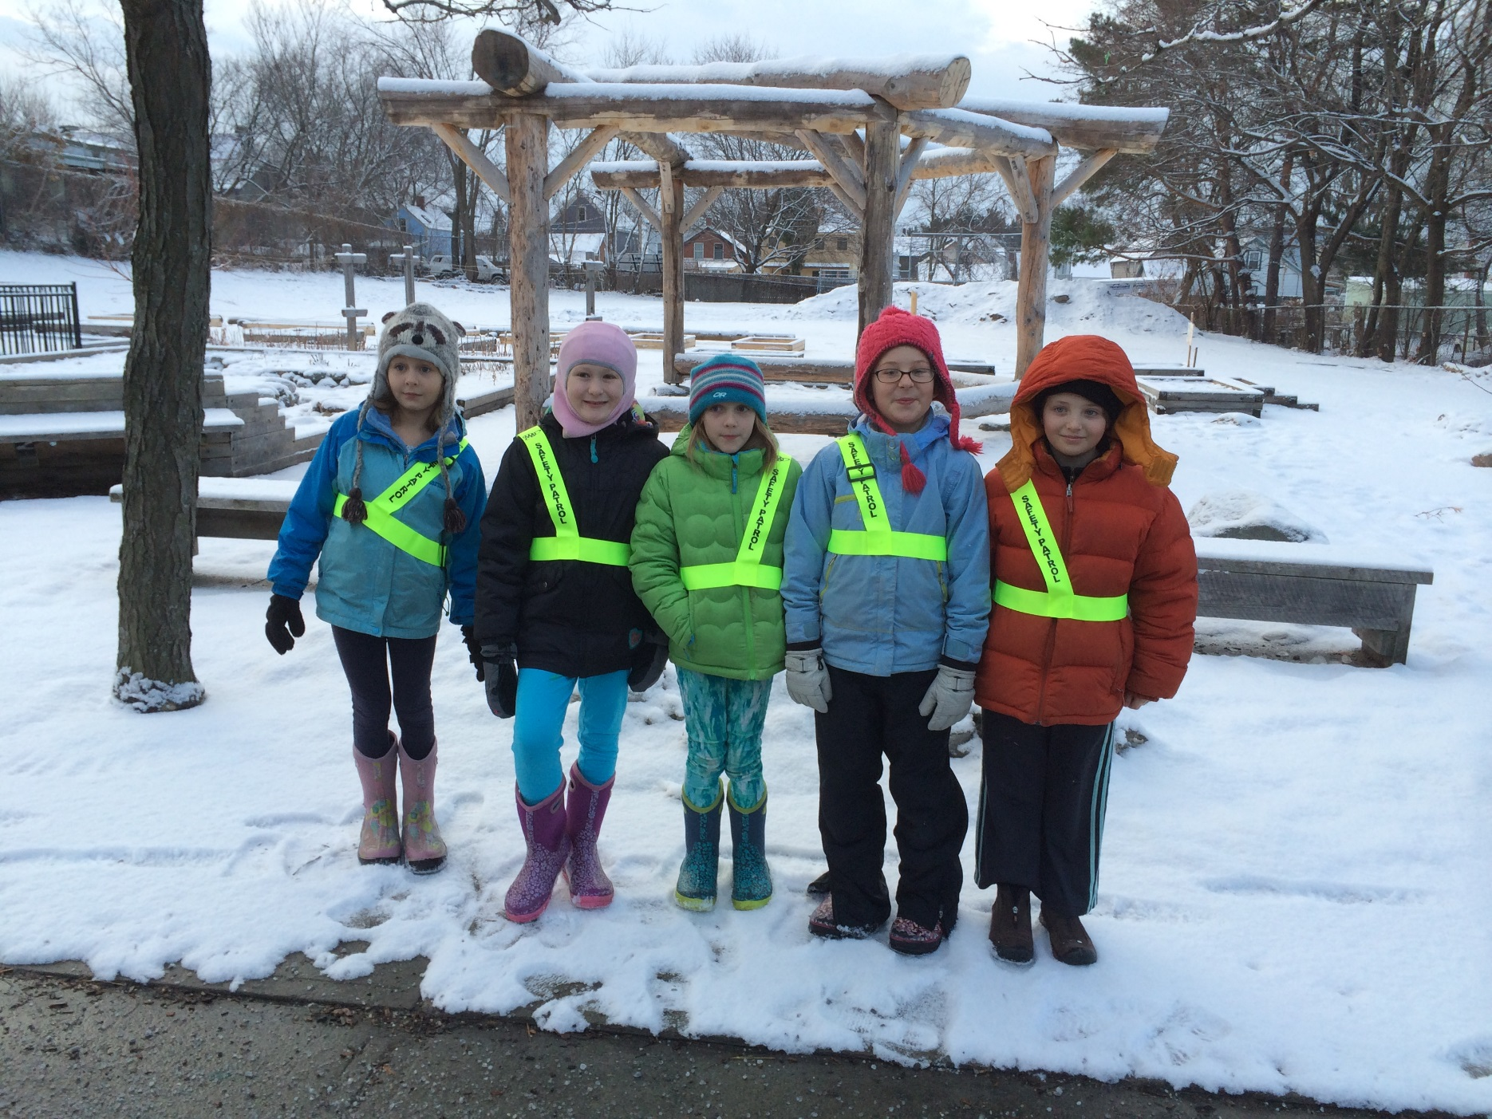
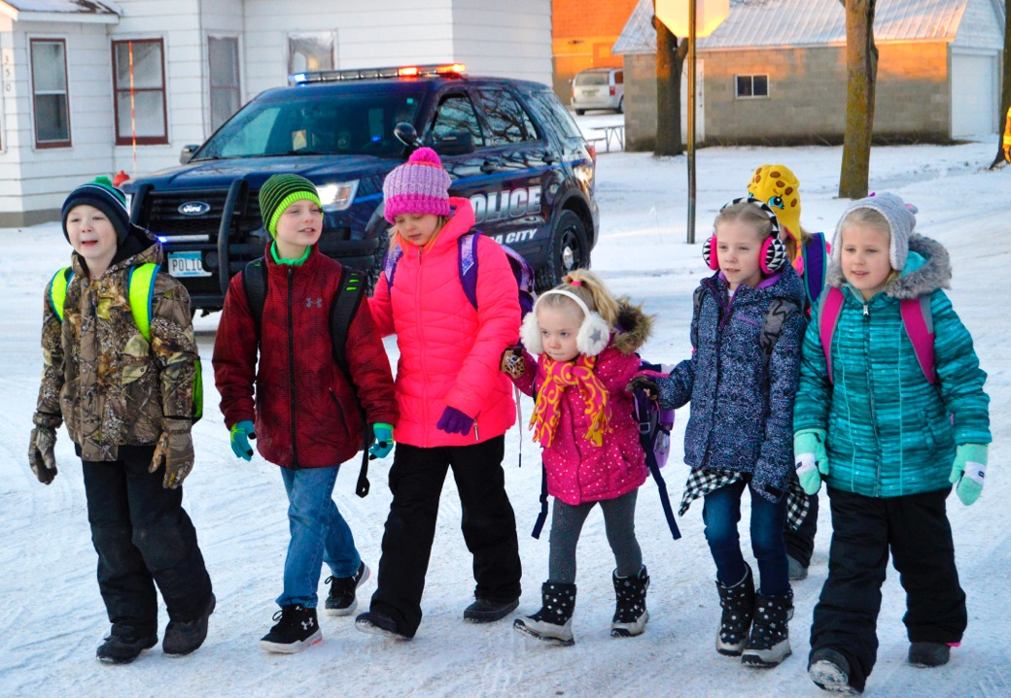
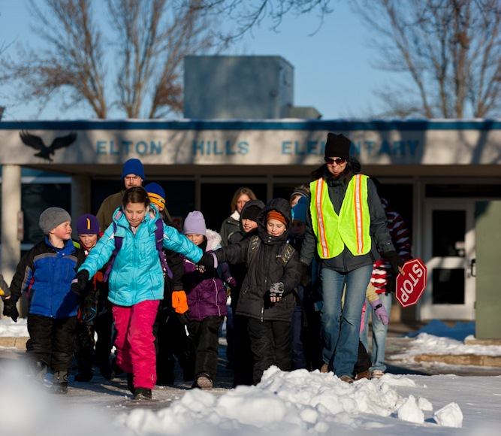
Samee Qaraar sanadka cusub ah oo aad u lugeyneysid Iskuulka/dugsiga!
mnsaferoutestoschool.org
Samee Qaraar sanadka cusub ah oo aad u lugeyneysid Iskuulka/dugsiga!
mnsaferoutestoschool.org

Slide 4
Gacaliye [NAME OF SCHOOL] waalidka/masuulka:
Ugu biloow caruurtaada sanadka cusub bilaaw barakeysan adiga oo bilaabaya caado cusub oo caafimaad qab la xiriirta!
Arbacada, Febraayo 5 waa Maalinta u Lugeynta Iskuulka ee Xiliga Jiilaalka(Winter), oo ah dhacdo caalami ah oo sanadle ah oo ku dhiirigelisa carruurta inay u lugeeyaan iskuulka.
Iskuulka oo lugeeyo ama baaskiil/bushkaleeti loogu aado si joogto ah waxaa laga helaa faa'iidooyin caafimaad waxayna ka caawisaa carruurta inay iskuulka diirada saaraan.
Ka hel macluumaad dheeri ah oo ku saabasan dhaqdhaqaaqyada/howlaha Maalinta u Lugeynta Iskuulka ee Xiliga Jiilaalka(Winter) [NAME OF SCHOOL] adiga oo kala xiriiraya [NAME] lambarka [PHONE NUMBER] ama email ugu diraya [EMAIL].
Ina keena oo aan dhammaanteen wada lugeyno!
P.S. Waxaa kale oo la heli karaa fursado shaqo iskaa wax u qabso ah Maalinta u Lugeynta Iskuulka ee Xiliga Jiilaalka(Winter) La xiriir [NAME] wixii macluumaad dheeriya ah.
Gacaliye [NAME OF SCHOOL] waalidka/masuulka:
Ugu biloow caruurtaada sanadka cusub bilaaw barakeysan adiga oo bilaabaya caado cusub oo caafimaad qab la xiriirta!
Arbacada, Febraayo 5 waa Maalinta u Lugeynta Iskuulka ee Xiliga Jiilaalka(Winter), oo ah dhacdo caalami ah oo sanadle ah oo ku dhiirigelisa carruurta inay u lugeeyaan iskuulka.
Iskuulka oo lugeeyo ama baaskiil/bushkaleeti loogu aado si joogto ah waxaa laga helaa faa'iidooyin caafimaad waxayna ka caawisaa carruurta inay iskuulka diirada saaraan.
Ka hel macluumaad dheeri ah oo ku saabasan dhaqdhaqaaqyada/howlaha Maalinta u Lugeynta Iskuulka ee Xiliga Jiilaalka(Winter) [NAME OF SCHOOL] adiga oo kala xiriiraya [NAME] lambarka [PHONE NUMBER] ama email ugu diraya [EMAIL].
Ina keena oo aan dhammaanteen wada lugeyno!
P.S. Waxaa kale oo la heli karaa fursado shaqo iskaa wax u qabso ah Maalinta u Lugeynta Iskuulka ee Xiliga Jiilaalka(Winter) La xiriir [NAME] wixii macluumaad dheeriya ah.

